Slide 1
Red_scull
Хакатон Экодрон

Slide 2

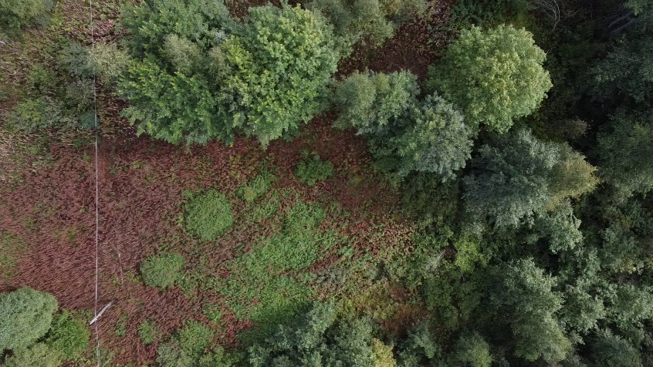
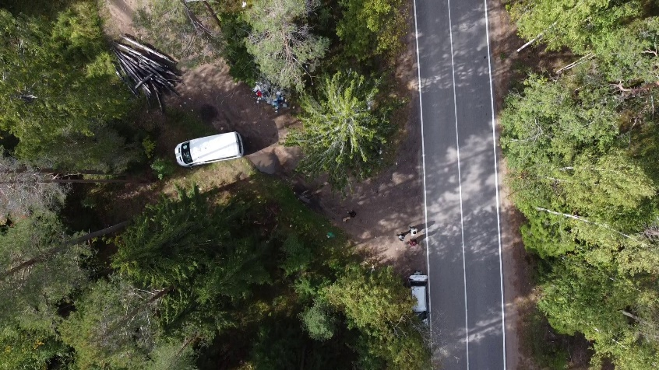
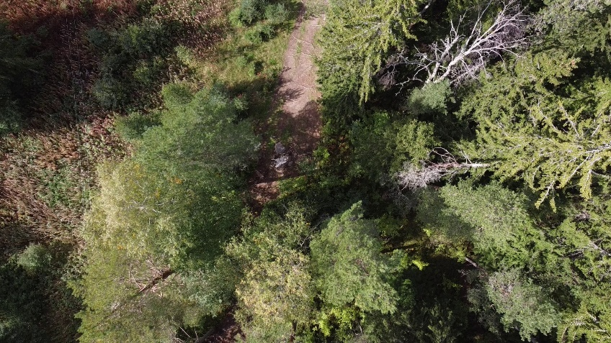
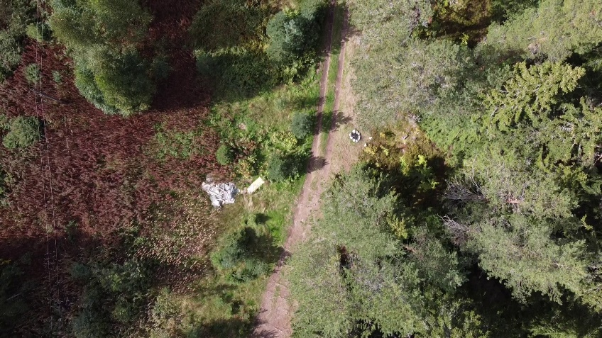
Проблема

Slide 3
Возможные решения
Список А
Список В
Python 3
Opencv
Pandas
Keras
Python 3
TF
NumPy

Slide 4
Наше решение
Список А
Python 3
OpenCV
Pandas
Keras

Slide 5
“Ограничения и ресурсы”

Slide 6
Спасибо за внимание!

